Slide 1





Таможенное оформление в Евразийском экономическом союзе

Slide 2

Процедура на внешнем пункте пропуска
(граница с Китаем, Узбекистаном, Таджикистаном)
Въезд
коммерческие документы, транспортные документы
Оформление транзитной
декларации (ТД) осуществляет должностное лицо таможенного органа
В течение 6 месяцев будет внедрено предварительное уведомление:
подача сведений о товарах не менее чем
за 2 часа до прибытия
Выезд
В место таможенного оформления
Обеспечение платежей либо
сопровождение по выбору декларанта

Slide 3




Операции по таможенному оформлению
Прибытие
груза
Место таможенного оформления
До 3 часов с момента прибытия товара
Таможенный представитель
Уплата платежей
по Единому таможенному тарифу ЕАЭС и Налоговому кодексу КР
Срок временного хранения- 4 месяца
Таможенное оформление
Проведения таможенного контроля
Выпуск товаров
При соблюдений условий и требований решение о выпуске принимается не позднее 1 рабочего дня со дня регистрации декларации

Slide 4
Документы представляемые таможенному органу при декларировании
Декларация на товары
Контракт
Документ страны происхождения товара
Инвойс
Товаротранспортные документы
Лицензии, сертификаты, разрешения гос. контролирующих органов КР
Документы подтверждающие уплату таможенных платежей

Slide 5


Третьи страны
Единый таможенный тариф – свод ставок ввозных таможенных пошлин, применяемых к товарам, ввозимым на таможенную территорию Евразийского экономического союза из третьих стран.

Slide 6

Таможенное оформление автотранспортных средств при ввозе на территорию Кыргызской Республики до 2020 года физическими лицами
Территория Кыргызской Республики
Третьи страны
До 1 января 2020 года в отношении транспортных средств для личного пользования применяются ставки таможенных пошлин и налогов Кыргызской Республики.

Slide 7
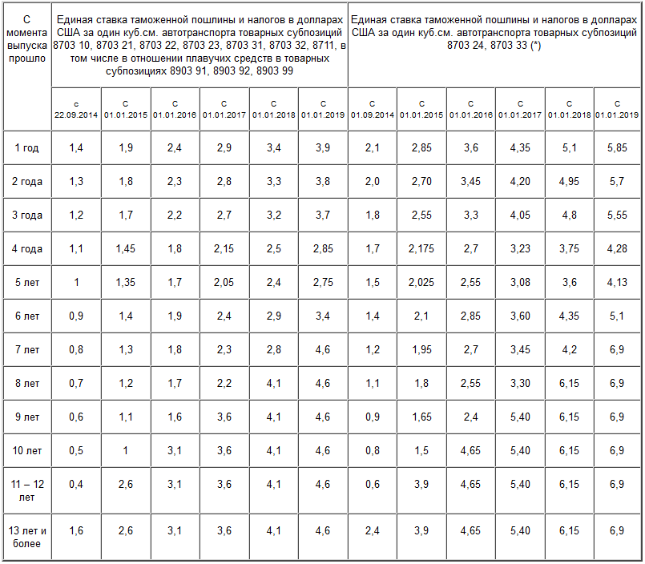

Slide 8
Транспортные средства, ввозимые после 1 января 2014года (классифицируемые по коду ТН ВЭД ЕАЭС 8702, 8703, 870421, 870431) признаются товарами ЕАЭС :
После уплаты разницы таможенных пошлин, налогов по ставкам ЕАЭС
Вне зависимости от уплаты таможенных пошлин и налогов
с 1 января 2025 г.

Slide 9
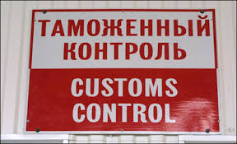
Процедуры при торговле со странами ЕАЭС
Паспортный контроль
Въезд
На склад получателя
Сертификаты, лицензии и т.д.
В течение отчетного периода участник ВЭД обязан уплатить соответствующие налоги в налоговый орган
Подача налоговых документов

Slide 10

Страны-участницы ЕАЭС
Товары, произведенные и/или выпущенные для свободного обращения внутри стран ЕАЭС могут свободно перемещаться как на/из территории Кыргызской Республики, так и по территории данных стран без таможенного оформления и контроля, а также без взимания таможенных платежей.

Slide 11

Спасибо за внимание!

